Slide 1
자기 소개
이름 : 신세규
학년 : 4학년
전화번호 : 010-2515-1191

Slide 2
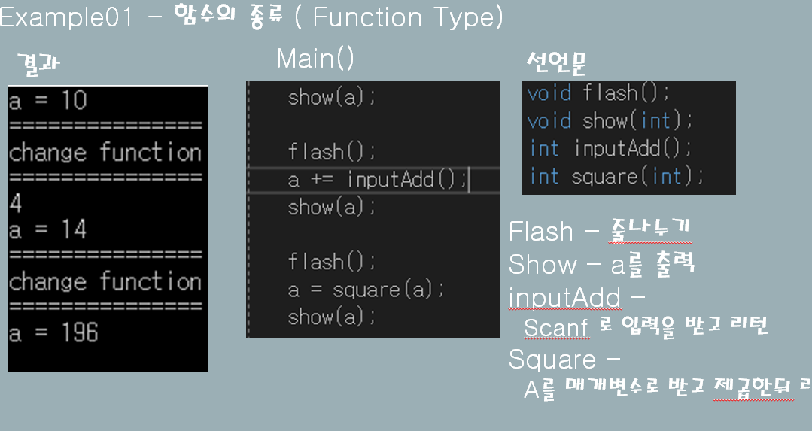
멘토링 방법
1. 예제 제시
2. 예제 풀기

Slide 3
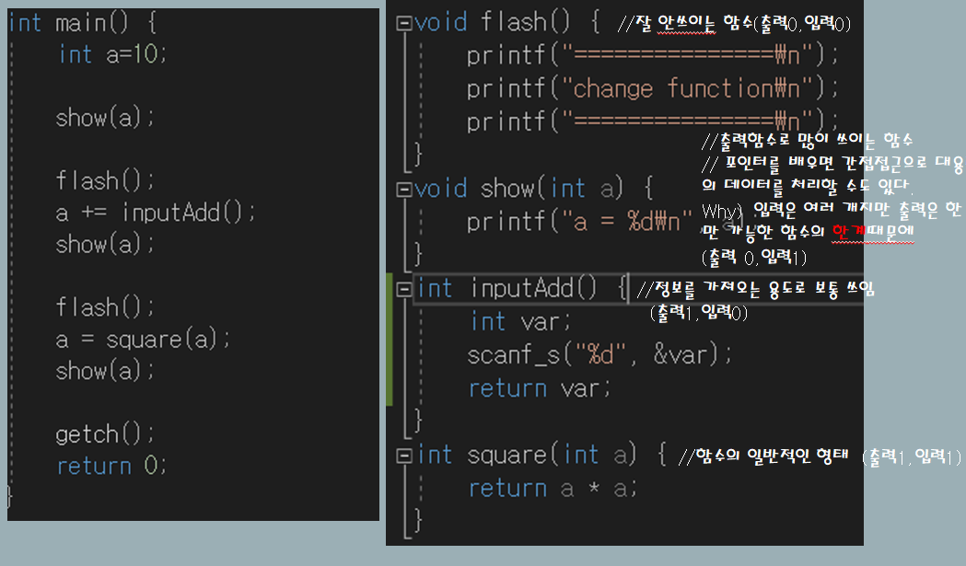
멘토링 방법
3. 예제 풀이

Slide 4

C 언어란?
언어

Slide 5

C 언어란?
C언어

Slide 6
C 언어란?
scanf()
printf()

Slide 7
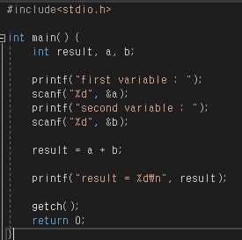

Example01 – 덧셈 프로그램을 만들자
결과
Main()

Slide 8
답

Slide 9
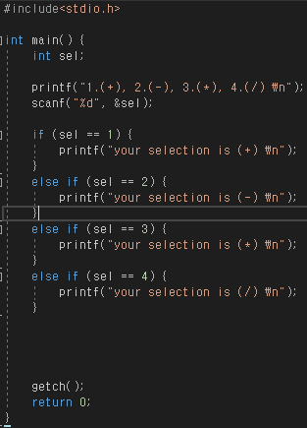

Example02 – 선택을 해보자(feat_if문)
결과
Main()

Slide 10
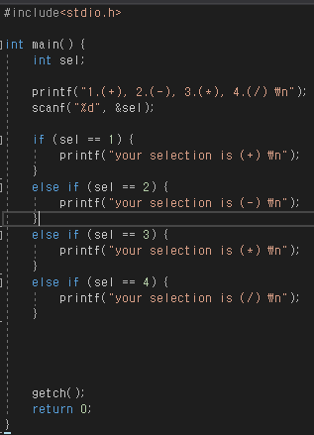
답

Slide 11
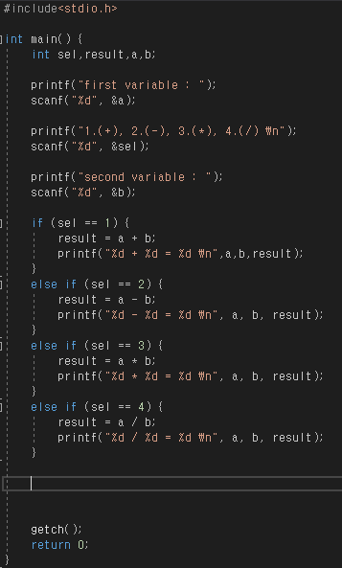

Example03 – 간단한 계산기를 만들어보자
결과
Main()

Slide 12
답

